Slide 1

ĐỒ ÁN CHUYÊN NGÀNH
BỘ CÔNG THƯƠNG
TRƯỜNG ĐẠI HỌC CÔNG THƯƠNG TP. HCM
KHOA CÔNG NGHỆ THÔNG TIN
ĐỀ TÀI: Nghiên cứu kiến trúc RCNN và ứng dụng xây dựng mô hình phát hiện phương tiện giao thông tại TP.HCM
GVHD: Trần Đình Toàn

Slide 2
Sinh viên thực hiện:
Mai Công Tiến – 2001202265 – 11DHTH10
Lê Việt Khánh – 2001202115 – 11DHTH9
Trần Kim Phụng – 2001207195 – 11DHTH11

Slide 3
GIỚI THIỆU NỘI DUNG:
02
03
01
04
05
Lí do chọn đề tài
Mục tiêu nghiên cứu
Môn hình RCNN
Dữ liệu
Phương pháp nghiên cứu
06
07
08
09
10
Kết quả đạt được
Ứng dụng thực tế
Thách thức và bài học
Hướng phát triển và triển khai
Demo

Slide 4
1. Lí do chọn đề tài:
Trong bối cảnh gia tăng về sự phát triển của ô tô tự lái và an ninh
giao thông, việc phát triển mô hình nhận diện phương tiện giao
thông là rất quan trọng để cải thiện an toàn và hiệu suất giao
thông.

Slide 5
2. Mục tiêu nghiên cứu
Nghiên cứu, triển khai và đánh giá mô hình RCNN (Region-based Convolutional Neural Network) để nhận diện và phân loại các phương tiện giao thông từ hình ảnh, “Nhận diện phương tiện giao thông bằng mô hình RCNN" là nghiên cứu tạo ra một ứng dụng quản lý và cung cấp thông tin về phương tiện giao thông.

Slide 6
3. Mô hình RCNN:
Giới thiệu về mô hình RCNN: Một kiến trúc mạng nơ-ron sử dụng cảm nhận khu vực để tập trung vào các
vùng quan trọng của hình ảnh, từ đó cải thiện độ chính xác và hiệu suất của việc nhận diện.
Các biến thể của RCNN:
-Fast R-CNN:
-Faster R-CNN:
-Mask R-CNN:
.

Slide 7
4. Dữ liệu:
Sử dụng bộ dữ liệu chứa hình ảnh, mô hình được đào tạo trên một lượng lớn dữ liệu hình ảnh thu thập từ các nguồn đa dạng như camera giám sát trên trang giaothong.hochiminhcity và hình ảnh đường phố.về giao thông đô thị tại TP. HCM để đào tạo và đánh giá mô hình.

Slide 8
5. Phương pháp nghiên cứu:
Xây dựng bộ dữ liệu: gồm thu thập dữ liệu và chuẩn bị dữ liệu
Tiến hành huấn luyện mô hình
Đánh giá mô hình
Tối ưu hóa mô hình

Slide 9
6. Kết quả đạt được:
Độ chính xác tương đối cao:
Độ chính xác của mô hình được đào tạo tương đối cao trong việc phát hiện và phân loại phương tiện
Khả năng phân biệt đối tượng:
Phân biệt được cụ thể các loại phương tiện giao thông có trong ảnh

Slide 10
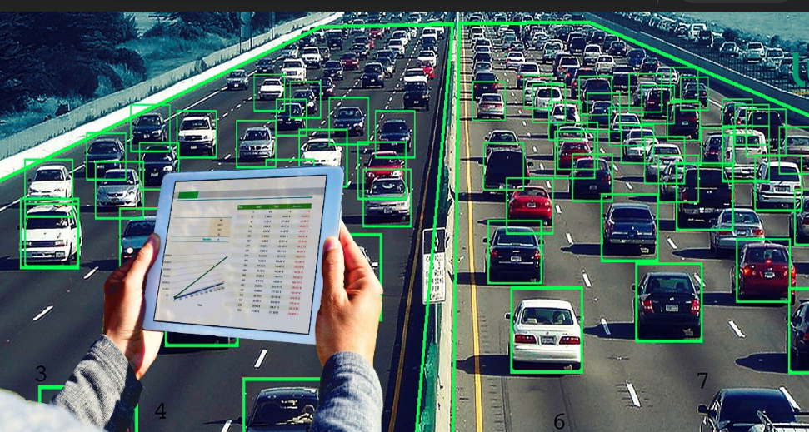
7. Ứng dụng thực tế:
Hệ thống Giám sát Giao thông Thông Minh

Slide 11
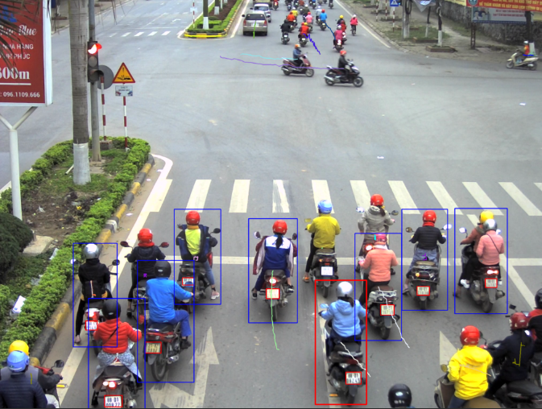
Phát Hiện Vi Phạm Giao Thông

Slide 12
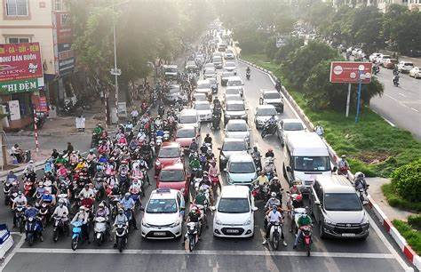
An Toàn Giao Thông

Slide 13
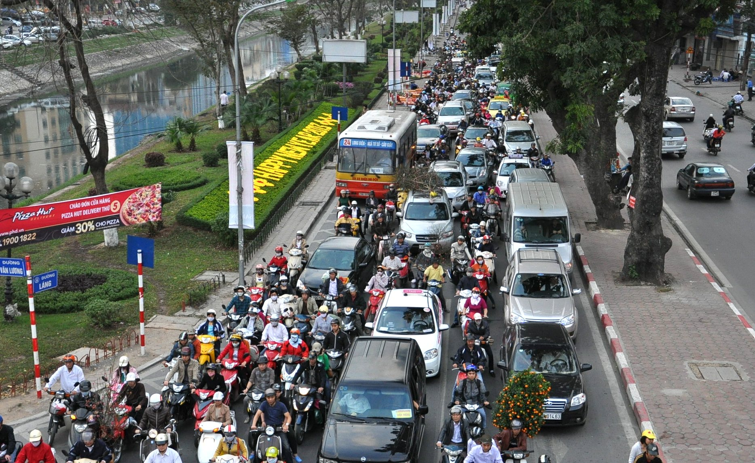
Phân loại Phương Tiện Giao Thông

Slide 14
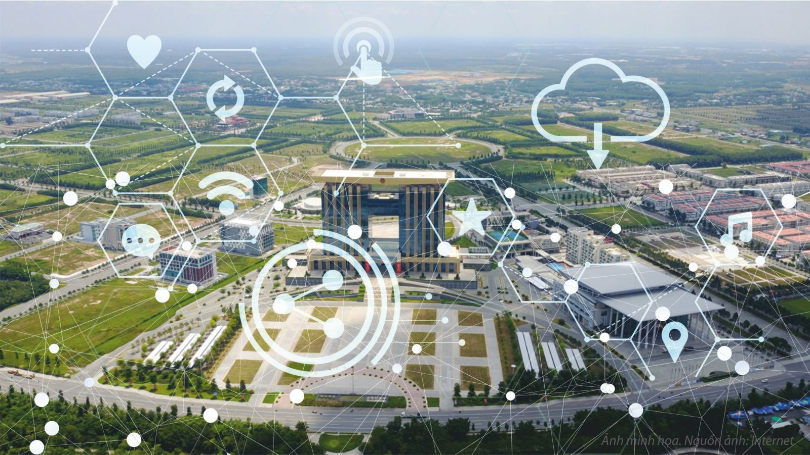
Hỗ trợ Quy hoạch Đô thị

Slide 15
8. Thách thức và bài học:
Mặt thách thức:
Trong thời gian 8 tuần để nghiên cứu và làm việc với nhau còn nhiều hạn chế thiếu sót trong nhiều mặt, thiếu sót trong tìm hiểu chuyên sâu về lý thuyết lẫn đưa vào thực nghiệm.
Khó khăn lớn trong việc tìm kiếm nguồn tài liệu vì RCNN còn kén người dùng vì yolo được sử dụng rộng rãi hơn.
Chất lượng hình ảnh lấy từ camera còn kém và số lương hình ảnh train trong mô hình còn hạn chế.

Slide 16
Bài học:
Chất Lượng Dữ Liệu Quyết Định Chất Lượng Mô Hình:
Chất lượng của dữ liệu đầu vào là quyết định chất lượng của mô hình. Dữ liệu phải đủ represent tốt thực tế và đa dạng.
Chọn Lựa Cẩn Thận Giữa Độ Chính Xác và Hiệu Suất:
Cần có sự cân nhắc cẩn thận giữa việc tối ưu hóa độ chính xác của mô hình và việc giữ cho thời gian thực thi ở mức chấp nhận được.
Kiến Trúc Mô Hình Quan Trọng:
Lựa chọn kiến trúc mô hình đúng là quan trọng. Trong trường hợp này, RCNN và các biến thể của nó có thể mang lại kết quả tốt, nhưng cũng đòi hỏi sự điều chỉnh và tối ưu hóa.

Slide 17
9. Hướng phát triển và triển khai:
Hướng phát triển:
- Tìm Hiểu Thêm Về Kiến Trúc RCNN và Các Biến Thể
- Xử Lý Ảnh và Dữ Liệu
- Phát triển Ứng Dụng Thực Tế
- Đánh Giá Hiệu Quả và So Sánh Mô Hình
- Tích Hợp Công Nghệ Giao Thông Thông Minh

Slide 18
Triển khai:
Triển Khai Trên Thiết Bị Di Động:
Tối ưu hóa mô hình để có thể chạy trực tiếp trên thiết bị di động, giảm độ trễ và tăng tính tiện ích của ứng dụng.
Kết Hợp Với Hệ Thống Đám Mây:
Tích hợp mô hình với các dịch vụ đám mây để có thể xử lý lượng dữ liệu lớn và cung cấp dịch vụ mở rộng.
Triển Khai Trong Hệ Thống Giao Thông Thông Minh:
Hợp tác với các cơ quan quản lý giao thông để triển khai mô hình trong hệ thống giao thông thông minh để giúp quản lý luồng giao thông và cải thiện an toàn.
Sử Dụng Trong Ứng Dụng Di Động và Trang Web:
Phát triển ứng dụng di động hoặc trang web cho người dùng cuối để cung cấp thông tin về giao thông và an toàn giao thông.
Cải Thiện Giao Diện Người Dùng:
Phát triển giao diện người dùng thân thiện và dễ sử dụng, đồng thời cung cấp thông tin chi tiết về giao thông.

Slide 19
10. Demo

Slide 20
Thanks for watching

